Slide 1
КЗ «Харківська обласна Мала академія Харківської обласної ради»
Вплив професійного заняття людини на її долю (на тлі історичної епохи)
Виконала: Ярещенко Олександра Євгенівна, учениця 9-Б класу
Красноградського ліцею № 4
Красноградської міської ради
Харківської області, вихованка гуртка з соціології Красноградського центру позашкільної освіти
Керівник: Шевчун Олег Володимирович, учитель історії та правознавства Красноградського ліцею № 4 Красноградської міської ради Харківської області, керівник гуртка з соціології Красноградського центру позашкільної освіти
Красноград, 2023

Slide 2
Доки людина не здається, вона сильніша за свою долю. Еріх Марія Ремарк
Мета:
Завдання:
Розглянути професійні інтереси та долю простої людини в контексті історичних обставин через дослідження епізодів життя самої людини та історії артефакту (механічної швейної машинки Singer)
Дослідити долю конкретної людини через призму історичних та життєвих обставин;
Дослідити історію створення швейних машинок Singer;
Прослідкувати історичний шлях швейної машинки Singer та вплив цього механізму на долю людини;
Зробити висновки та узагальнення відповідно до мети.

Slide 3
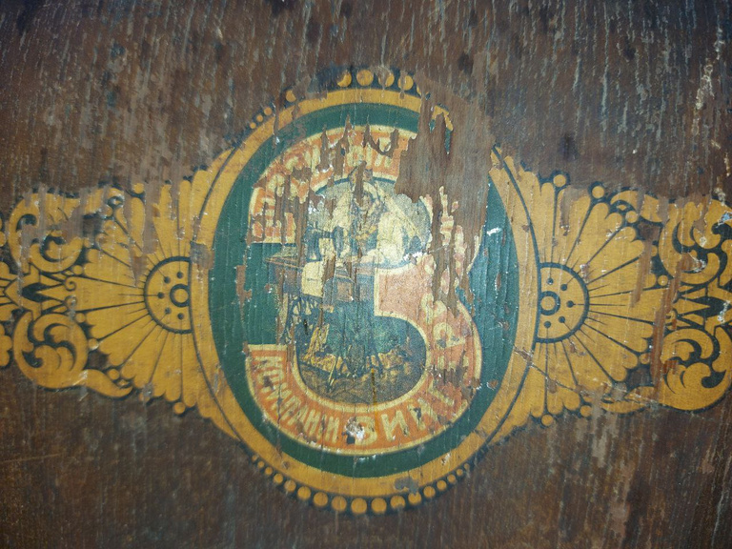
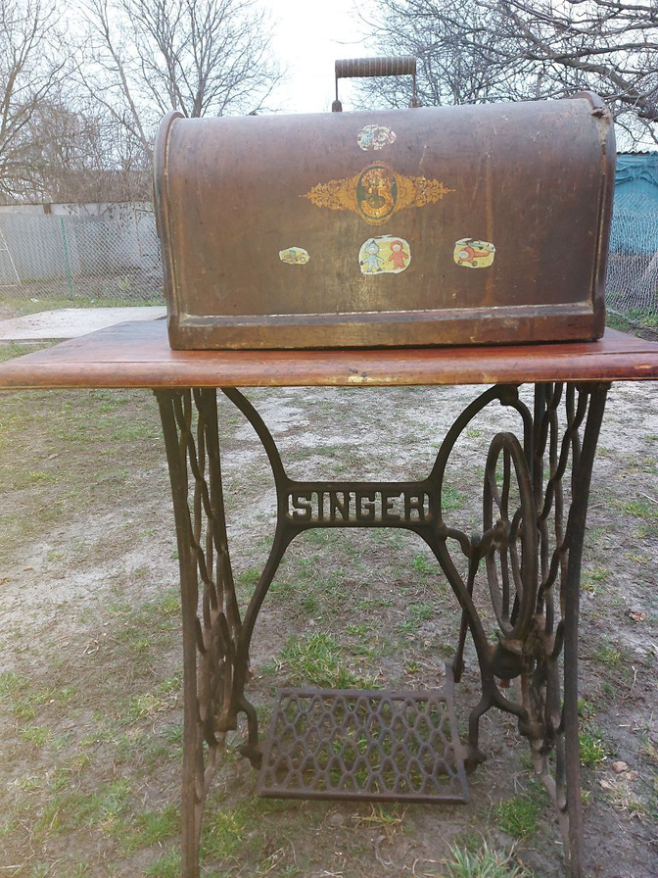
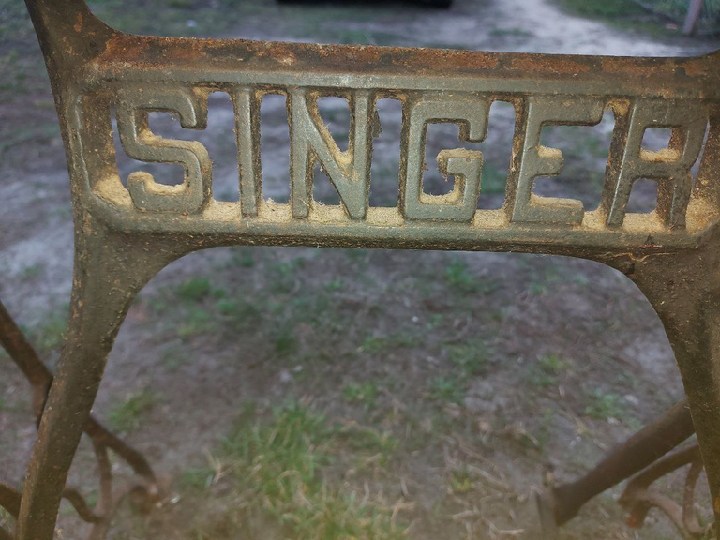
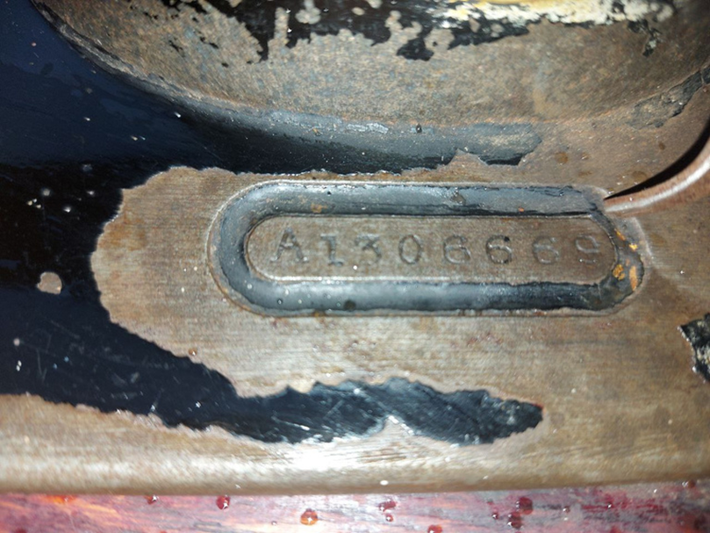
Швейна механічна машинка Singer з ножним приводом
Знайдено у бабусиному гаражі весною 2023 року. Належала її дідусеві, Кудлаю Лікандру Івановичу, 1888 року народження.
Ця знахідка викликала інтерес і я зосередила свою увагу на дослідженні історії створення цих машинок та зацікавилася долею мого прапрадідуся.
Серійний номер машинки
А1306669

Slide 4
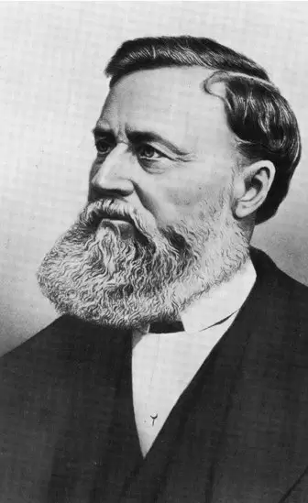
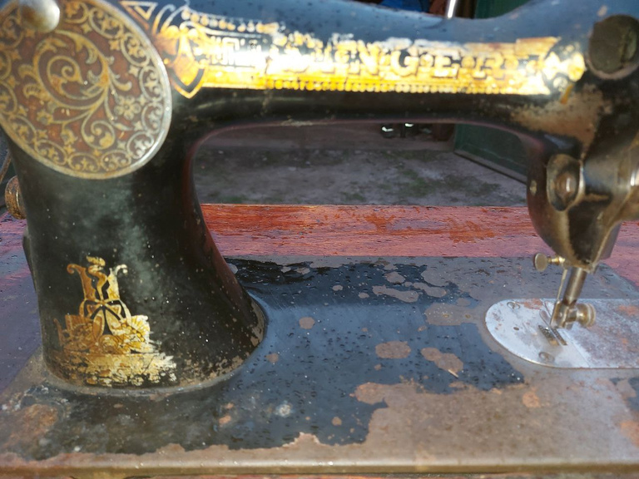
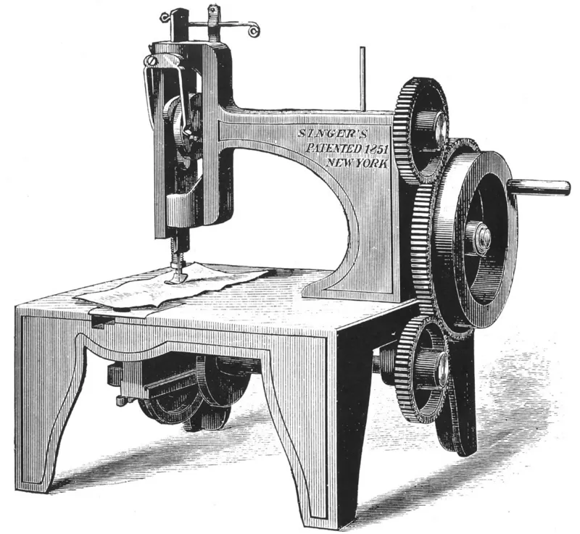
Швейна механічна машинка Singer: історія створення
Компанія була заснована в 1851 році Ісааком Меритом Зінґером і його компаньйоном Вільямом Кларком, як IM Singer & Co. У 1865 була перейменована на Singer Manufacturing Company, а в 1963 – на The Singer Company.
Вперше Швейні машини SINGER® виготовлялися з 1851 року, датування виготовлення відтворено з оригінальних журналів обліку реєстру Компанії. На швейних машинах, виготовлених до 1900 років – лише числа, після 1900 років, реєстраційні номери машини мають єдину або дволітерну приставку.
На кожній старовинній машинці "Зінгер" стоять цифрові, буквено-цифрові серійні номери. Виглядає це як довгаста металева пластинка з вибитими знаками, закріплена на горизонтальній площині "голови" машинки праворуч, прямо біля "ноги" машинки з лицьового її боку.
Ісаак Зінґер

Slide 5
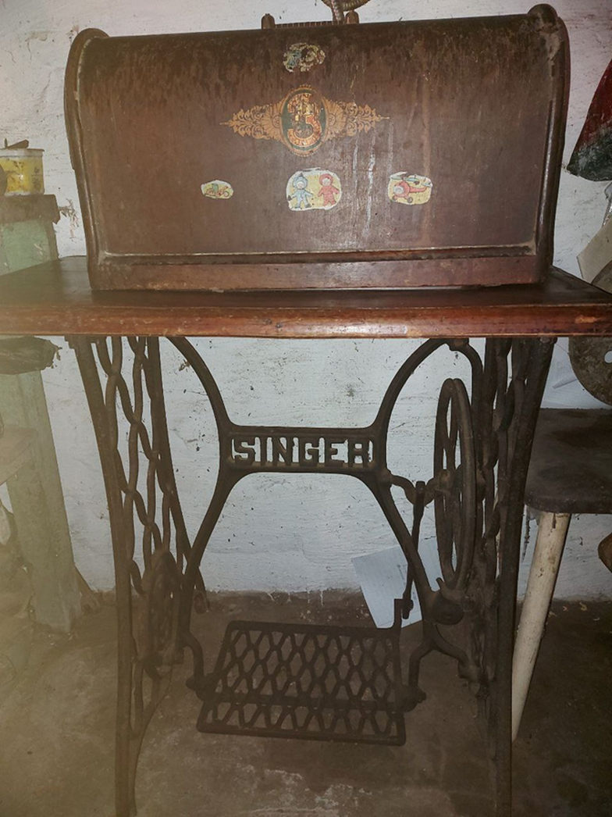
Швейна механічна машинка Singer: історія створення
Зінґер не винаходив швейної машини й ніколи не стверджував, що зробив це. До 1850 року, коли з'явилася його перша швейна машина, вже існував ряд моделей. На подолання конструктивних недоліків у цих моделях Зінґер витратив 10 днів, які «потрясли світ» і зробили винахідника багатим. Він розмістив човник горизонтально (завдяки цьому нитка перестала заплутуватися); запропонував столик-дошку для тканини і ніжку-тримач голки (це дозволило робити безперервний шов); забезпечив машинку педаллю для приводу ногами (можливість працювати з тканиною двома руками). Ці три нововведення стали базовою схемою швейної машинки на довгі роки. Вони захищені величезним пакетом патентів, що налічує кілька тисяч охоронних документів. Перший примірник «Зінґера» був проданий за сто доларів. Це був чи не перший випадок в історії, коли перший зразок виробу не тільки окупив всі витрати на попередні розробки, але й приніс прибуток. Першим директором побудованого після 1900 року підприємства Singer у Подольську (Російська імперія) став Вальтер Франк Діксон.
Машинки подібного до нашого зразка почали виготовляти в у 1911 році. Це підтверджує серійний номер нашої машинки.
Машинка з серійним номером А1306669

Slide 6
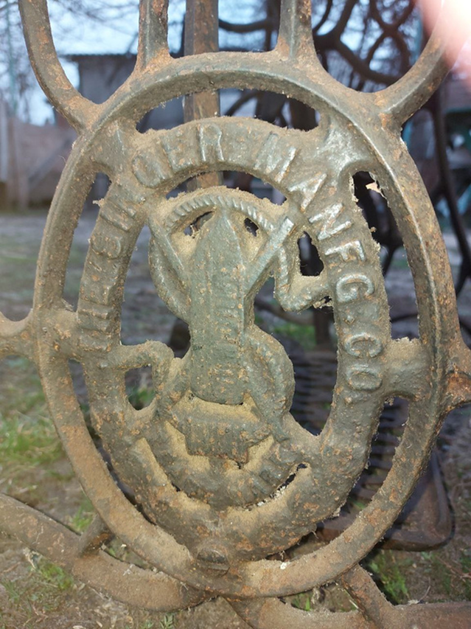
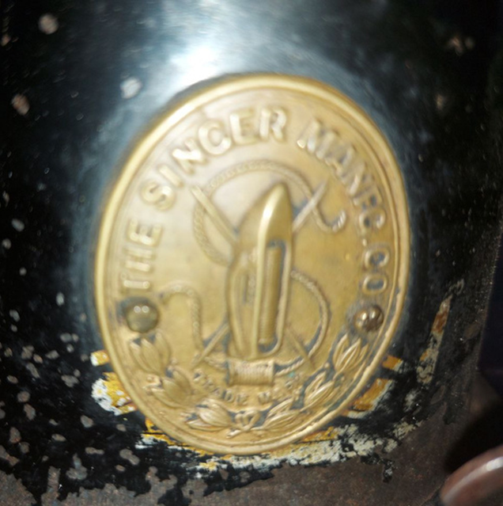
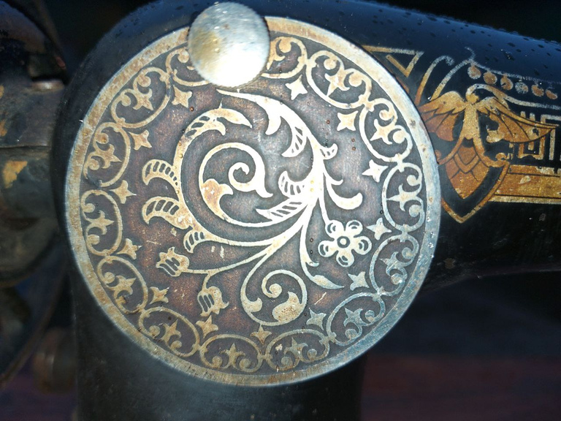
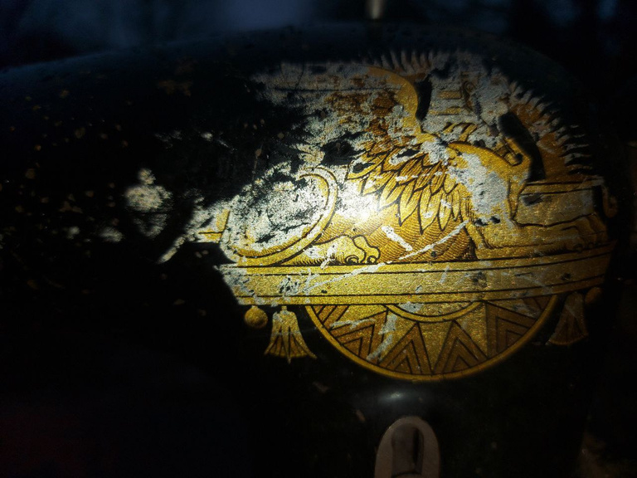
Логотипи та оздоблення машинки Singer
У Російській імперії швейні машини продавали більш ніж 3000 фірмових магазинів, які були розкидані по всій території імперії. У них покупці могли придбати машину на виплату. Завдяки відмінній якості продукції, компанія «Зінгер» отримала право називатися «Постачальником Двору Його Імператорської Величності».
Емблема, зображена на машинці; дві перехрещені голки, вита нитка та вертикальний човник

Slide 7
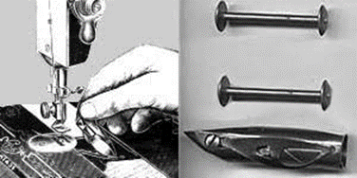
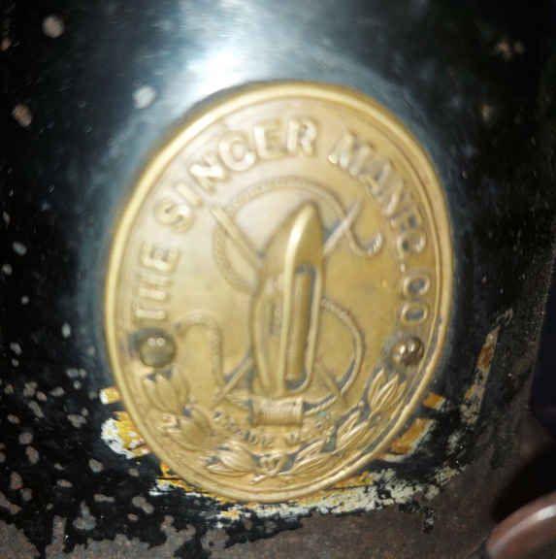
Човник машинки Singer
Вертикальний човник, зображений на логотипі фірми, почав використовуватися у швейних машинах Зінгер ще самим Ісааком Зінгером.
Вертикальні човники бувають двох типів:
- обертовий;
- ротаційний.
Обертовими моделями оснащуються професійні машини для побутової та промислової експлуатації. При роботі він обертається по колу, забезпечуючи якісне шиття. У процесі роботи він не створює вібрацію, відрізняється надійністю, дає якісну сходинку і високу швидкість.
Ротаційним оснащуються машини, призначені для побутового використання, наприклад, Janome, Singer та ін. Деталь виготовляється з металу, при роботі створює коливальні рухи, характеризується високою швидкістю роботи та універсальністю - до нього легко підібрати шпульку, або сам запасний пристрій, якщо необхідно провести заміну.

Slide 8
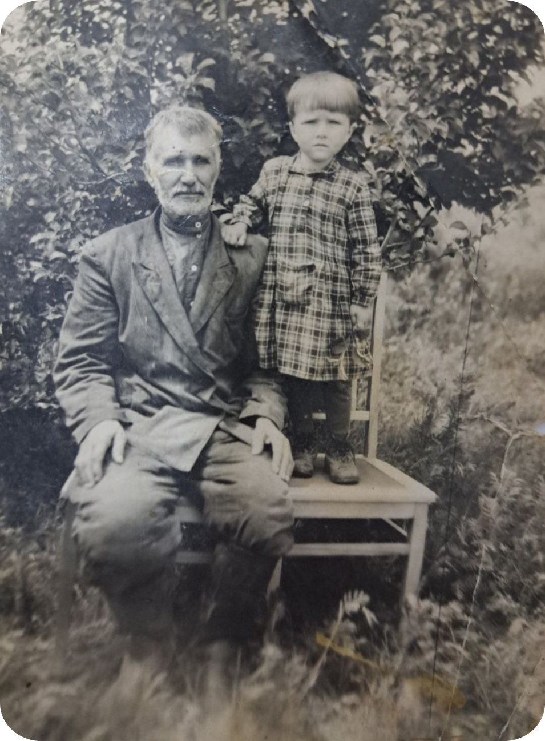
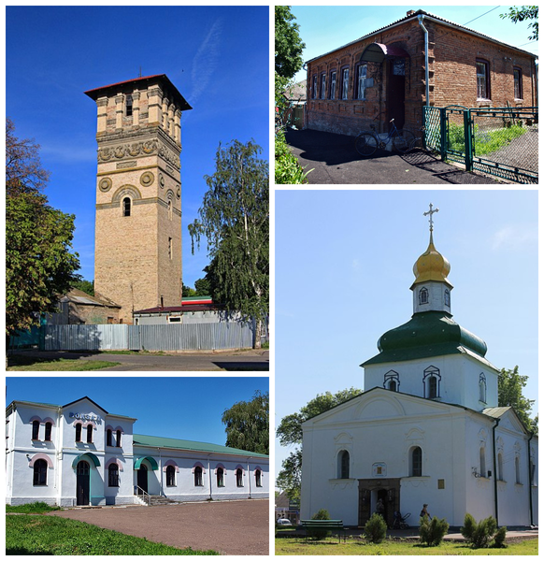
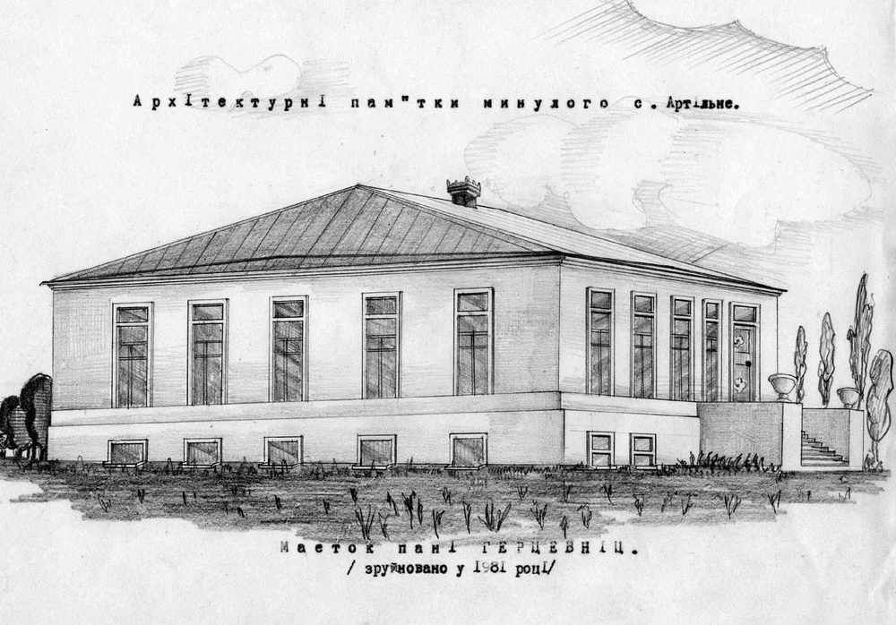
Короткі біографічні дані власника машинки
Кудлай Лікандр Іванович. Народився у місті Пирятин (Полтавська губернія) у 1888 році. У дитячому віці переїхав до села Артільного Катеринославської губернії (зараз Лозівський район Харківської області). Близько 2-ох років жив із сім’єю у землянці, а згодом побудував будинок. З дитинства цікавився швейною справою, якої навчився у діда кравця.
На фото: Кудлай Лікандр Іванович з онукою
Пирятин
Артільне

Slide 9
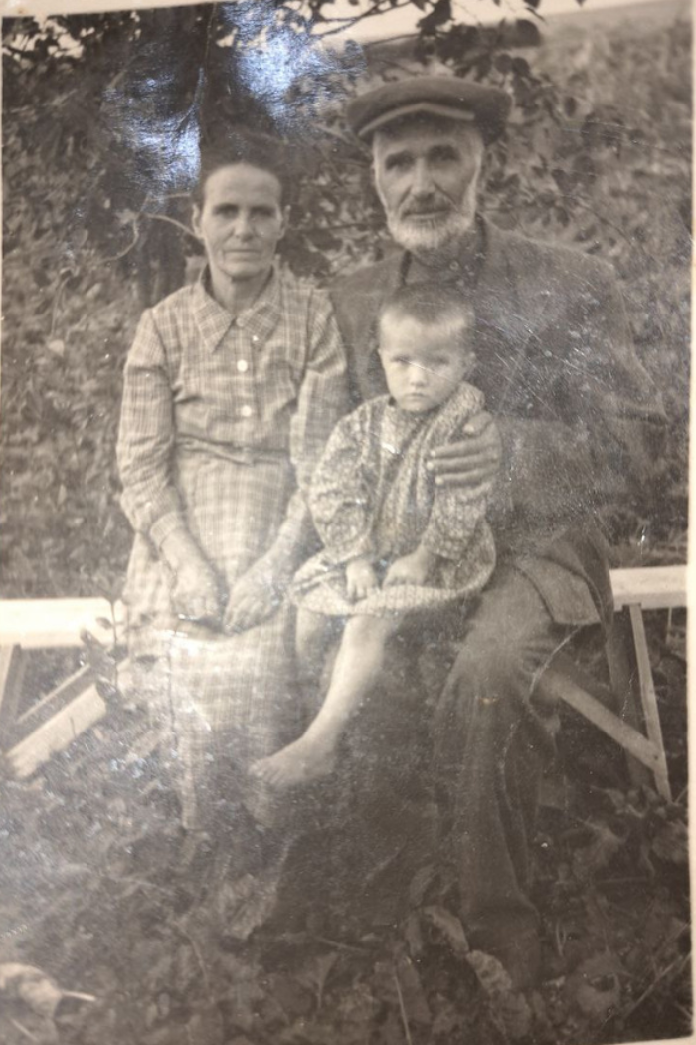
Короткі біографічні дані власника машинки
У підлітковому віці аби заробляти кошти пішов працювати кравцем до пана. Його здібності пан оцінив належним чином та через деякий час зробив його особистим кравцем та подарував цю саму машинку. Виходячи з цього, машинка була виготовлена і придбана та подарована у проміжку між 1911 та 1917 роками. За спогадами бабусі орієнтовно 1917 рік.
Сім’я під час проживання на Харківщині купила декілька десятин землі.
Колективізація внесла свої корективи у життя. Тотальна бідність людей призвела до того, що вони не мали коштів на шиття одягу. Тому довелося опановувати нову професію тесляра. Але улюблене ремесло не покинув, «обшивав» всіх родичів та сусідів.
У післявоєнні роки він знову повернувся до швейної справи.
На фото: Кудлай Лікандр Іванович
з донькою та онукою

Slide 10
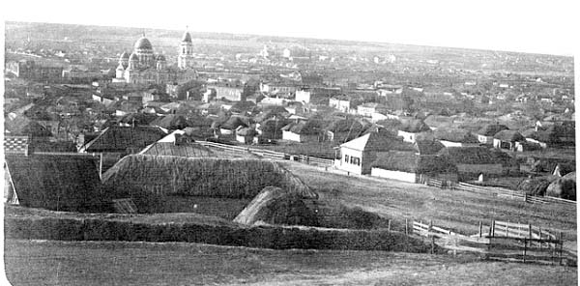
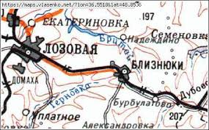
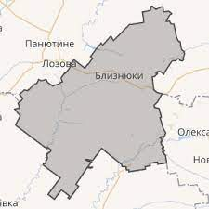
Короткі біографічні дані власника машинки
У повоєнний час шив піджаки, кожухи, валянки. Для цього у нього були 2 мішки викройок, виготовлених на спеціальному коричневому папері. Працював в основному ввечері та вночі при керосиновій лампі.
По нього приїздили з інших міст на возі з конями та забирали разом зі швейною машинкою на місяць-два, поки він обшивав селян та міщан, які могли собі це дозволити, оскільки у магазинах придбати одяг було неможливо, то такі мандрівні кравці були надзвичайно затребуваними. Свою кравецьку діяльність Лікандр Іванович здійснював у таких населених пунктах як Близнюки, Барвінкове та інших, в основному, вздовж Донецької залізниці у 1948-1965 роках.
Щоб придбати тканину, йому доводилось кожного разу долати довгий шлях разом зі своїм сином Лукою залізницею до Москви, вистояти тривалу чергу та платити чималі гроші.
Помер у 1980 році в селі Артільному.
Барвінкове

Slide 11
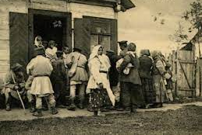
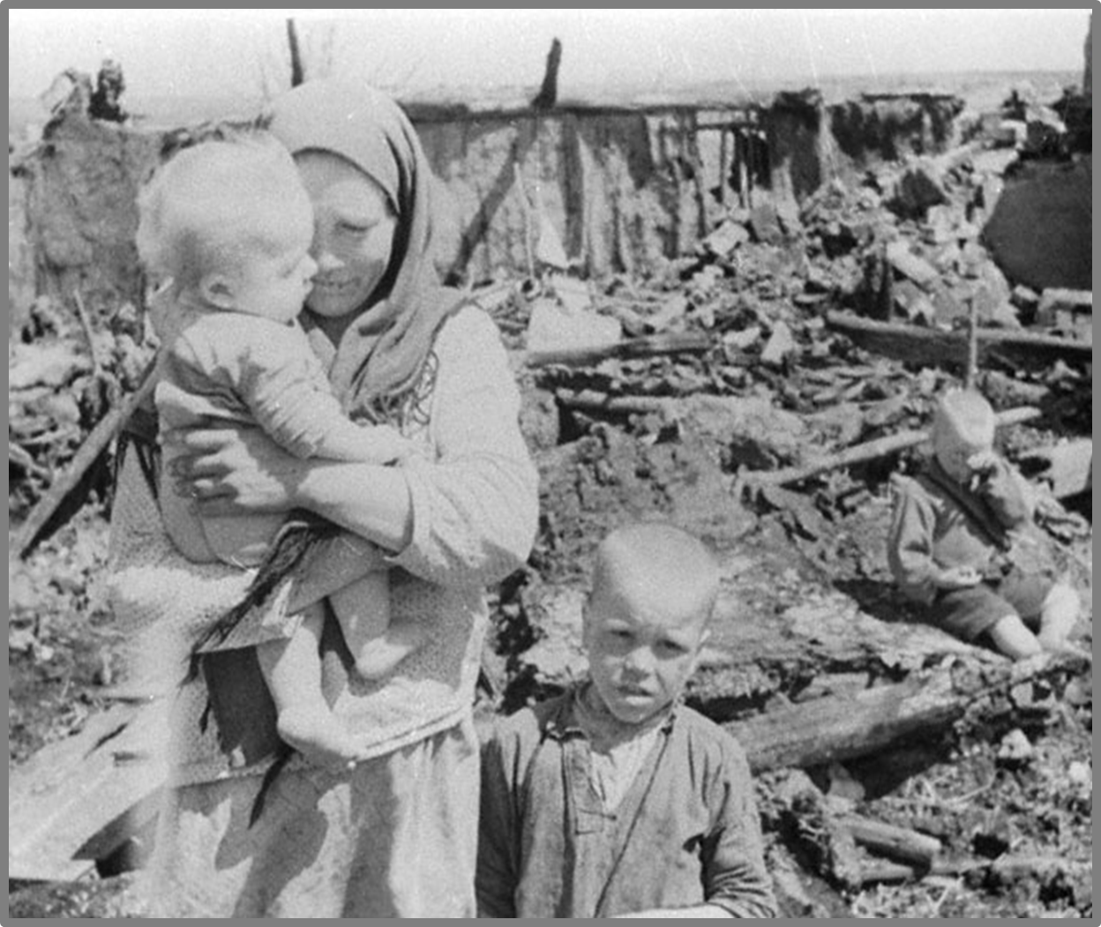
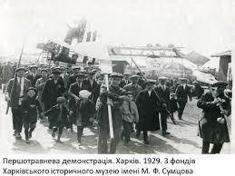
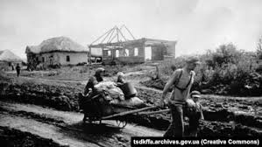
В процесі роботи виникло запитання: як вдалося зберегти машинку у складний час? Але відповідь виявилася доволі простою: у часи колективізації, як і у часи Голодомору, забирали худобу, їжу і т.д., машинка була не найбільш потрібною річчю, адже до неї ще потрібна вправна людина. Тому особливого секрету зберігання не було. Щодо ІІ світової, то німцям машинка вироблена у Подольську на початку століття, теж була не дуже цікавою, адже у них були свої, більш сучасні та зручні, а як трофеї її забирати вкрай не зручно
(фото ілюстративні)

Slide 12
Висновки
У кожної людини свій шлях у житті, своє уявлення про цінності, про щастя. Дослідивши долю мого прапрадіда Кудлая Лікандра Івановича, простої людини «з народу», можу сміливо стверджувати, що він пройшов складний, але щасливий життєвий шлях. Незважаючи на складні історичні події, які вирували у 20 столітті в Україні, дідусь зумів не втратити свій хист до кравецької справи та, долаючи труднощі, стати майстром-професіоналом своєї справи. Займаючись кравецькою справою, він не лише заробляв кошти, а й «обшивав» своїх рідних та близьких. У до- та післявоєнні роки це було особливо важливо, адже дістати готові речі, а особливо у сільській місцевості дуже складно. Як казав В.О. Сухомлинський «Найщасливіші люди ті, хто прожив своє життя піклуючись про щастя інших». Саме таким і був мій дідусь, не зважаючи на брак часу, коштів одягти своїх найближчих якомога краще.
Заглибившись у тему дослідження я досить добре дослідила історію створення швейних машинок Singer. Опрацювала багато матеріалів стосовно засновника компанії Singer Manufacturing Company, розміщення виробничих потужностей, внутрішньої будови швейної машинки, принципу роботи тощо.
За розповідями бабусі прослідкувала історичний шлях швейної машинки Singer, яка з’явилася в нашій сім’ї на початку 20 століття і зберігається й дотепер. Це особлива річ для нашої родини, тому будемо берегти її та пам’ять про прапрадідуся. Я особисто обов’язково розповідатиму цю історію своїм дітям та онукам.

Slide 13
Список використаних джерел
1. Історія швейної машинки. Як жінконенависник Зінґер випадково полегшив жінкам життя. - [Електронний ресурс]. – Режим доступу: https://www.bbc.com/ukrainian/features-51120497
2. Серийные номера швейных машин Зингер. - [Електронний ресурс]. – Режим доступу: https://southklad.ru/stati/antikvariat/serijnye-nomera-shvejnyh-mashin-singer-zinger.html
3. Спочатку була голка... Історія швацької машини. - [Електронний ресурс]. – Режим доступу: https://shveyservis.com.ua/news/197-istoriya-shvejnoj-mashiny.html
4. Як влаштований швейний човник. - [Електронний ресурс]. – Режим доступу: https://www.xn----8sbemauadnrif7ki4b.com.ua/ua/content/150-shv-chelnok-ua
Запис спогадів про життя Кудлая Лікандра Івановича здійснено у с. Піщанка Красноградського району Харківської області 26 березня 2023 року зі слів його онуки, Ярещенко Галини Антонівни (74 роки).

